Slide 1
Image filtering
1D Convolution 數學理論、圖型法
2D Convolution 數學理論、圖型法
Note p1-3
林鼎然 製作

Slide 2
跟訊號的convolution關聯
X->h->y
Filter對稱，所以翻轉沒差
平移，點對點相乘相加
請同學寫code
林鼎然 製作

Slide 3

IMPORTANT
(mask=filter)
3X3的平均值
Convolution, filter
  Low pass mask=3x3
  (sum=1)
用matlab寫一個
林鼎然 製作

Slide 4

EO1
林鼎然 製作

Slide 5
帶著寫code
%M1 %%%%%%%%%%%%%%%%%%%%%%%%%%%%%%%%%%%%%%%%%%%%%%%%
clear all; close all
f=imread('cameraman.tif');
imshow(f)
h=(1/9)*ones(3,3);
figure; mesh(h)
for i=1:(256-2)
for j=1:(256-2)
temp_f=double(f(i:(i+2),j:(j+2)));
y(i,j)=sum(sum(temp_f.*h));
end
end
figure;imshow(uint8(y))
林鼎然 製作

Slide 6
其他3種範例mask
% h=(1/22.1)*[1.3 0.9 1.1; 5.3 0.9 3.1; 6.7 0.8 2];
h=[-1 -1 -1;-1 8 -1;-1 -1 -1];
figure; mesh(h)
h=[1 0 -1;2 0 -2;1 0 -1];
figure; mesh(h)
h=[1 2 1;0 0 0;-1 -2 -1];
figure; mesh(h)
林鼎然 製作

Slide 7
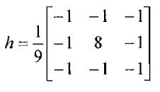
2. High pass mask=3x3
  (sum=0)
  Tic toc計時比賽
  Note p5
3. 水平high pass
  sobel=[1 0 -1;2 0 -2;1 0 -1];
4. 垂直high pass
  sobel=[1 2 1;0 0 0;-1 -2 -1];
回家作業：自己創一個新的mask，上傳程式碼和imshow結果，並解釋其結果
林鼎然 製作

Slide 8
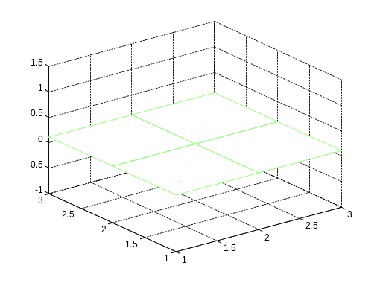
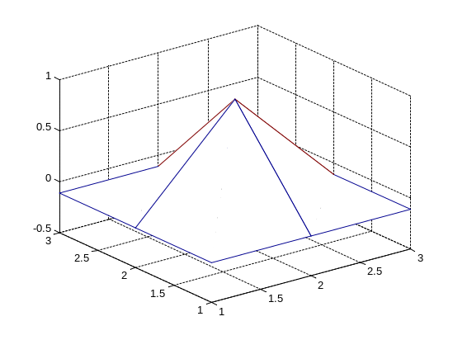
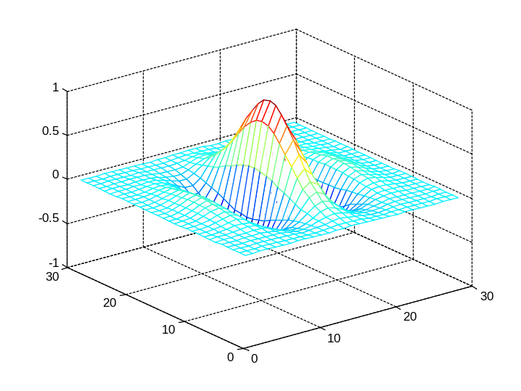
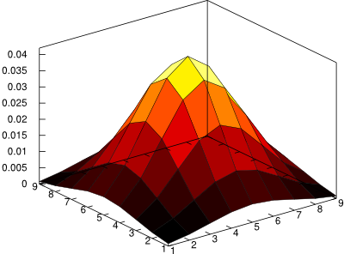
Filter mesh視覺化
3x3 filter
更大，更多功能的filter
林鼎然 製作

Slide 9
EO2
林鼎然 製作

Slide 10
這個其實就是matlab的內建函數
  conv2
  imfilter
Y=imfilter(X,H);
imshow(Y)
M2 區，改用imfilter與上面4個不同的filter
林鼎然 製作

Slide 11
clear all; close all
f=imread('cameraman.tif');
imshow(f)
lp=(1/9)*ones(3,3);
figure; mesh(lp)
g=imfilter(f,lp);
figure;imshow(g)
hp=[-1 -1 -1;-1 8 -1;-1 -1 -1];
figure; mesh(hp)
g=imfilter(f,hp);
figure;imshow(g)
林鼎然 製作

Slide 12
sobel=[1 0 -1;2 0 -2;1 0 -1];
figure; mesh(sobel)
g=imfilter(f,sobel);
figure;imshow(g)
sobel=[1 2 1;0 0 0;-1 -2 -1];
figure; mesh(sobel)
g=imfilter(f,sobel);
figure;imshow(g);
林鼎然 製作

Slide 13
Imfilter 的用法
yy=imfilter(f,h);
yy=imfilter(f,h,'corr'); % default
yy=imfilter(f,h,'conv');
yy=imfilter(f,h,'corr','same');% default
yy=imfilter(f,h,'corr','full');
yy=imfilter(f,h,'corr',0);% default (padded with)
yy=imfilter(f,h,'corr','replicate');%
yy=imfilter(f,h,'corr','symmetric');%
yy=imfilter(f,h,'corr','circular');%
林鼎然 製作

Slide 14
跟photoshop等影像編輯軟體的關聯
不同效果筆刷，為不同filter (mask)
可以試試看將filter只用在影像局部(如背景)
林鼎然 製作

